Slide 1
A magyar helyesírás alapjai Основи угорського правопису
Oktató:
Karmacsi Zoltán
Filológia Tanszék, Magyar Tanszéki Csoport

Slide 2
Tanujj meg filyam hejesen Írni, mer mekbux!
#demértis?!

Slide 3
Hogy tudd ….

Slide 4
… mikor írjuk külön vagy egybe a szavakat
csodaszép vagy csoda szép
kerékbetörés vagy kerékbe törés
icipici vagy ici-pici
mendemonda vagy mende-monda

Slide 5
… hogyan írjuk helyesen a földrajzi neveket
KÁRPÁTMEDENCE
KRÍMFÉLSZIGET
DUNATISZAKÖZE
DÉLAFRIKAIKÖZTÁRSASÁG

Slide 6
… hogyan írjuk helyesen a számokat és a keltezést
hatmillió
kétezer-tizenkettő
2021. szeptember 1.
1980 szeptembere

Slide 7
… hogyan írjuk helyesen az idegen szavakat
Shakespeare vagy Shékszpír
Piaget vagy Pijazsé
Melbourne vagy mellbörn
New York vagy Nyújork

Slide 8
… hogyan írjuk helyesen a mozaikszókat és a rövidítéseket
II. RF KMF
TDK-dolgozat
olv.
stb.

Slide 9
… elválasztani a szavakat
lajst-rom
Shakes-peare
rend-őr
Veszp-rém

Slide 10
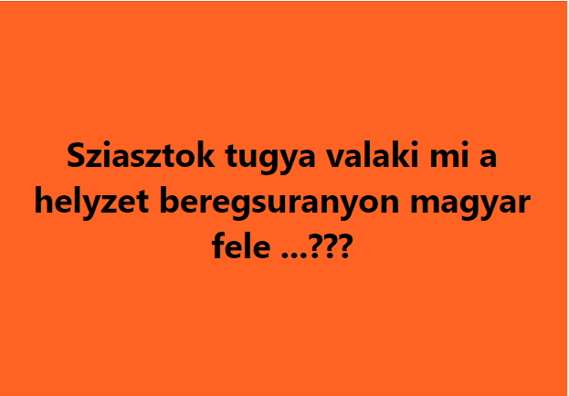
… mikor melyik írásjelet használd

Slide 11
A lehetőség előtted, a döntés a kezedben, válaszd A magyar helyesírás alapjai-t!

